Slide 1
Chương 4
CÁC ĐỊNH LÝ GIỚI HẠN
VÀ
BIẾN NGẪU NHIÊN NHIỀU CHIỀU

Slide 2
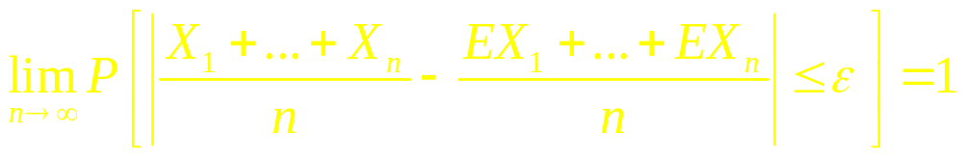
I. Các định lý giới hạn
1. Luật số lớn
  Các biến ngẫu nhiên X₁, …, X_{n}, … có kỳ vọng EX_{i} ,
  i = 1, 2, …, và được gọi là thỏa mãn luật số lớn
  nếu với bất kỳ ε > 0

Slide 3
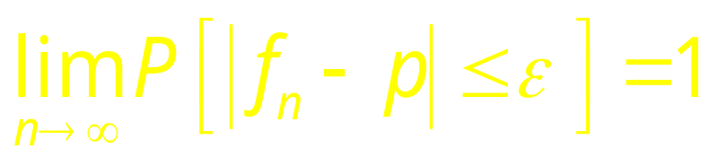
  Luật số lớn Bernoulli : Xét mô hình nhị thức
  với xác suất thành công p. Gọi X_{i} là số lần
  xuất hiện thành công trong phép thử thứ i.
  Khi đó X₁ , X₂ , … thỏa mãn luật số lớn (ε > 0) :
  Trong đó,
  được gọi là tần suất xuất hiện thành công trong n
  phép thử.
(1)

Slide 4
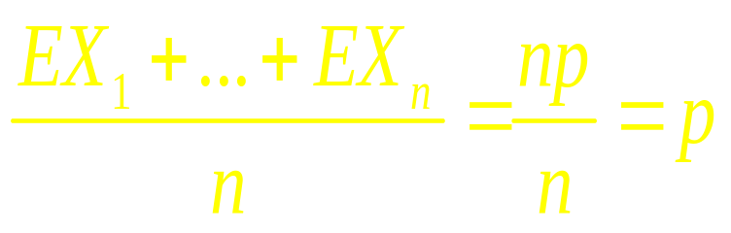
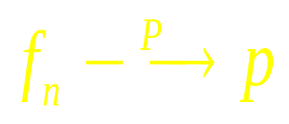
  Do X_{i}∼ B(1, p) nên EX_{i} = p, i =1, 2, … vì vậy
  Nếu (1) thỏa mãn ta nói tần suất f_{n} hội tụ đến
  p theo xác suất và ký hiệu

Slide 5

Ứng dụng thực tế : Để xác định xác suất p của
sự kiện A trong một phép thử nào đó, người ta lặp lại
phép thử một số lớn lần độc lập với nhau. Sau đó
lấy tần suất làm xấp xỉ cho p

Slide 6
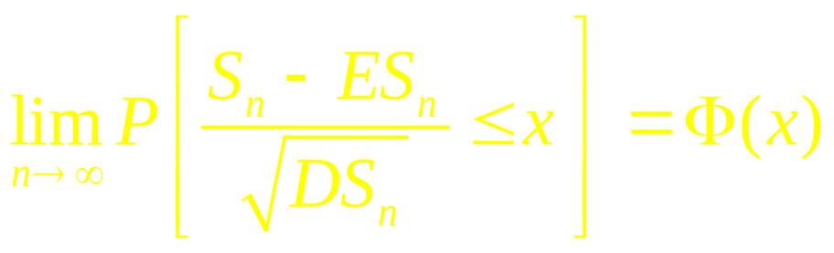
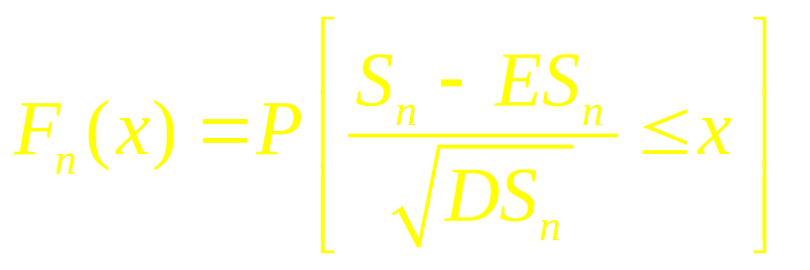
2. Định lý giới hạn trung tâm (ĐLGHTT)
  Các biến ngẫu nhiên X₁ , X₂ , … với kỳ vọng và
  phương sai hữu hạn, được gọi là thỏa mãn
  ĐLGHTT nếu
  Trong đó S_{n} = X₁ +…+X_{n} và Φ(x) là hàm phân
  phối của luật chuẩn tắc N(0, 1).
  Nếu đặt
(2)

Slide 7
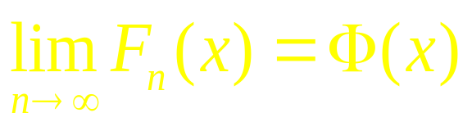
  là hàm phân phối của
  thì (2) có dạng

Slide 8
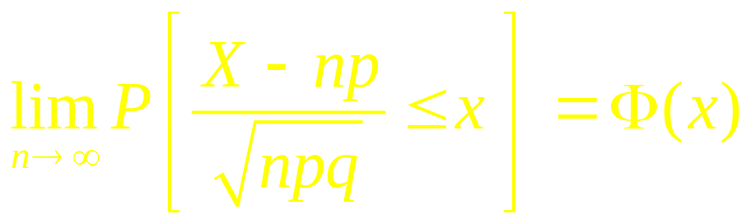
  Định lý giới hạn trung tâm
  Moivre -Laplace
  Xét mô hình Nhị thức với xác suất thành công p,
  X_{i} là số lần xuất hiện thành công trong phép thử
  thứ i. Khi đó X₁, X₂ , … thỏa mãn ĐLGHTT :
  Trong đó X= X₁ +…+ X_{n} là số lần xuất hiện
  thành công trong n phép thử và X ~ B(n, p),
  EX = np, DX = npq.

Slide 9
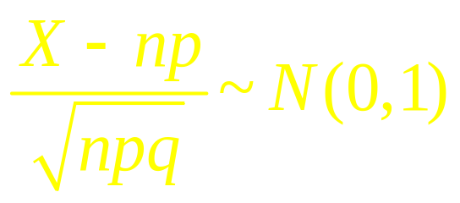
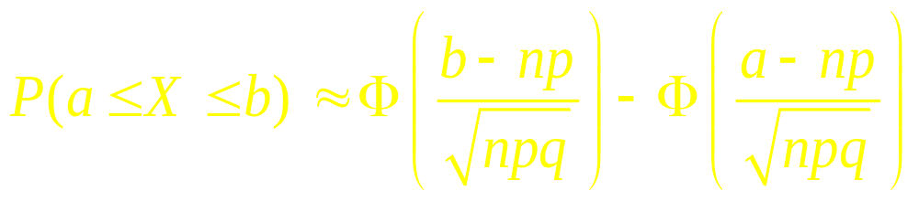
  Như vậy với một số lớn phép thử Bernoulli
  độc lập thì chuẩn hóa của biến ngẫu nhiên chỉ
  số lần thành công là biến ngẫu nhiên có phân
  phối Nhị thức sẽ có phân phối xấp xỉ chuẩn tắc.
  Hay X ~ N(np, npq).
  Công thức xấp xỉ : Cho X~ B(n, p) với n lớn.
  Khi đó X ~ N(np, npq) và từ đó

Slide 10
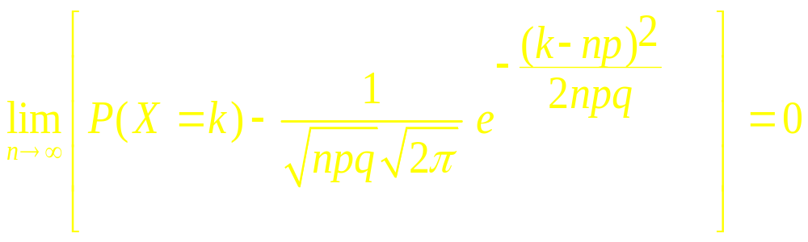
3. Định lý giới hạn địa phương (ĐLGHĐP) Moivre – Laplace :
Xét mô hình Nhị thức với xác suất thành công p,
X_{i} là số lần xuất hiện thành công trong phép thử
thứ i. Khi đó X₁, X₂ , … thỏa mãn ĐLGHĐP :
Với X = X₁ + …+ X_{n} , X ~ B(n, p).

Slide 11
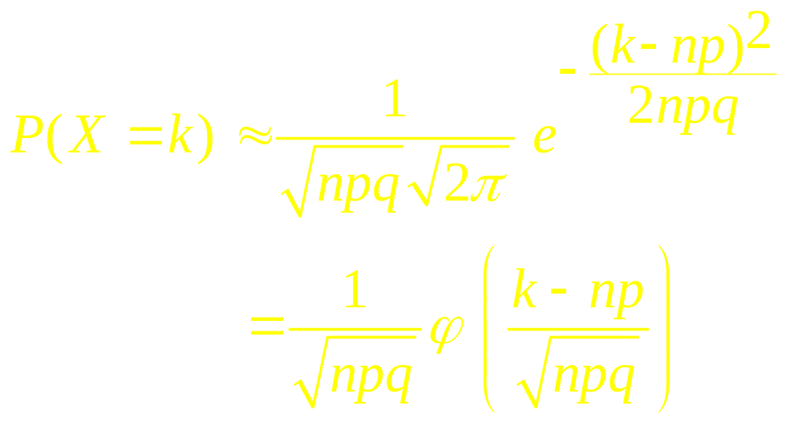
  Công thức xấp xỉ : Cho X~ B(n, p) với n lớn.
  Khi đó

Slide 12
II. Véc tơ ngẫu nhiên
1. Bảng phân phối đồng thời của véc tơ rời rạc (X,Y)
  Trong đó p_{ij} = P(X= x_{i} ; Y= y_{j} ).
Y X | y₁ | . . . . | y_{n}
x₁ | p₁₁ | . . . . | p_{1n} | p_{1.}
. . . . | . . . . | . . . . | . . . . | . . . .
x_{m} | p_{m1} | . . . . | p_{mn} | p_{m.}
 | p_{.1} | . . . . | p_{.n} | 1

Slide 13
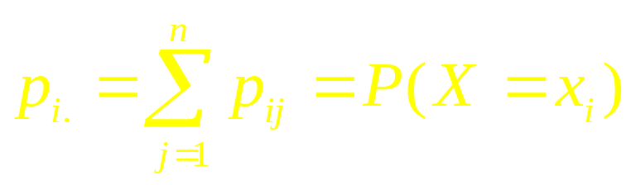
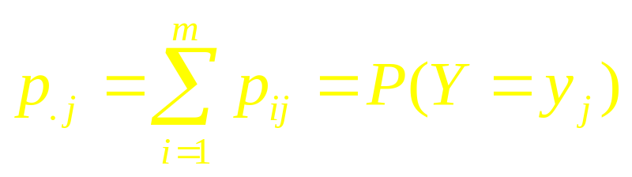
  Các xác suất lề :
  Các bảng phân phối lề :
 |  |  | Y | y₁ … y_{n}
 |  |  | P | p_{.1} … p_{.n}
X | x₁ … x_{m}
P | p_{1.} … p_{m.}

Slide 14
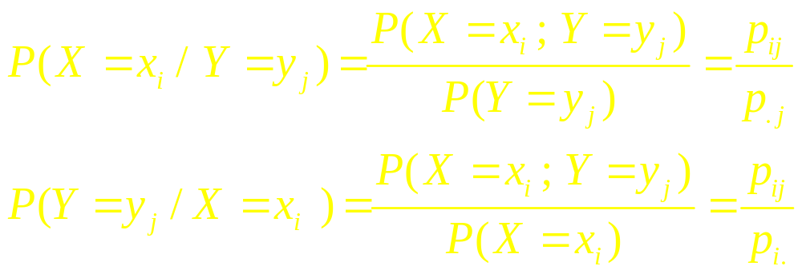
2. Phân phối có điều kiện
3. Hàm phân phối đồng thời
  F(x, y) = P( X ≤ x ; Y ≤ y)
  Tính chất
  1) 0 ≤ F(x, y) ≤ 1

Slide 15
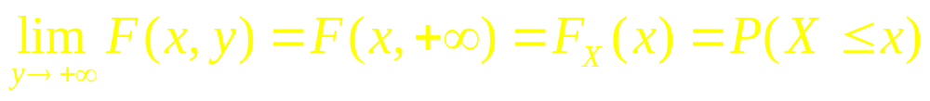
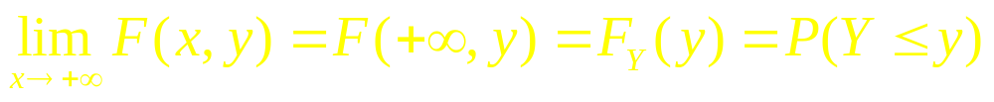
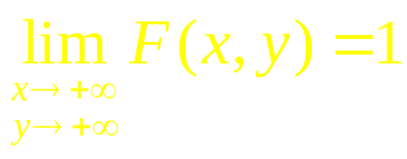
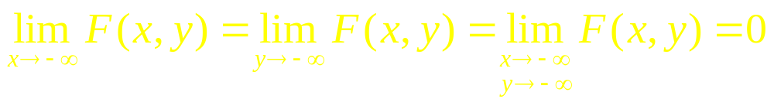
  2)
  3)
  4) F(x, y) là hàm không giảm
  F(x₁, y) ≤ F(x₂, y) , x₁ < x₂
  F(x, y₁) ≤ F(x, y₂) , y₁ < y₂
  5) P(a < X ≤ b ; c < Y ≤ d) = F(b, d) – F(a, d) – – F(b, c) + F(a, c)

Slide 16
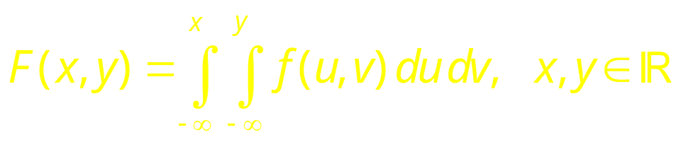
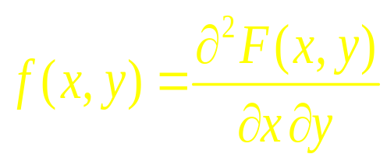
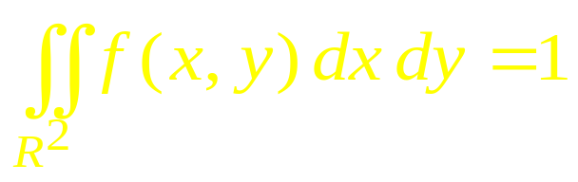
4. Hàm mật độ đồng thời
Nếu hàm phân phối đồng thời của véc tơ (X,Y) có
thể biểu diễn dưới dạng
khi đó f(x,y) được gọi là hàm mật độ đồng thời của (X,Y).
Tính chất
  1) f(x, y) ≥ 0
  2) tại những điểm liên tục của f(x,y).
  3)

Slide 17
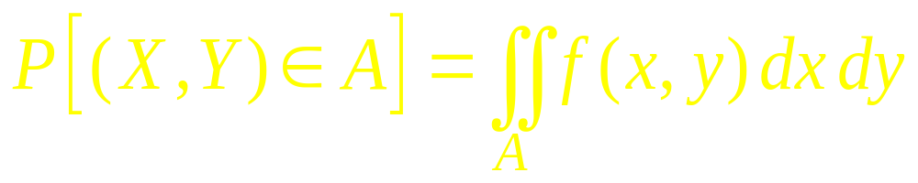
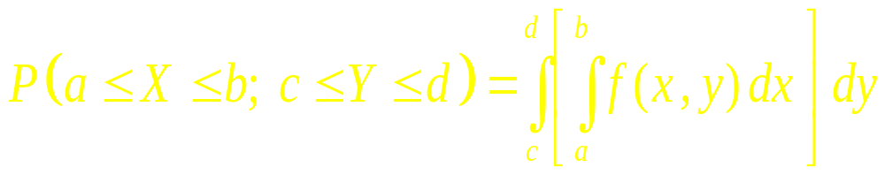
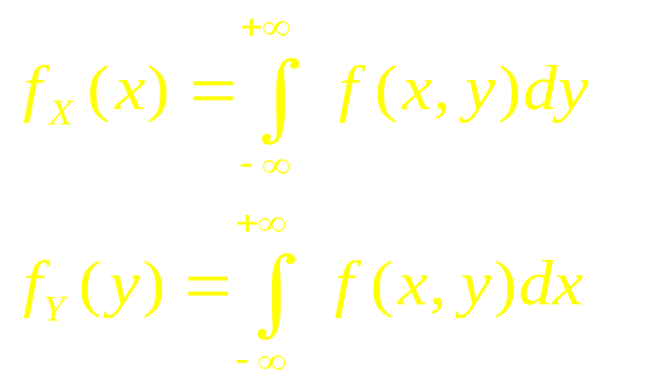
  4)
  với A là tập hợp trên .
  5)
5. Hàm mật độ lề :

Slide 18
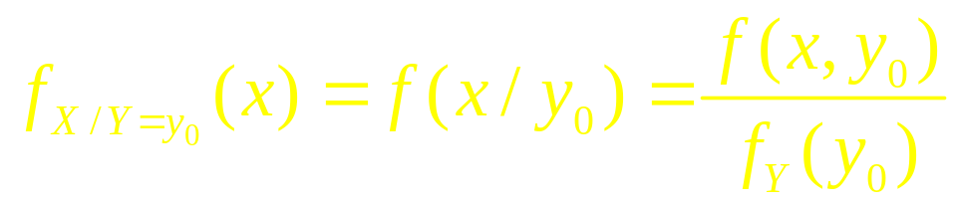
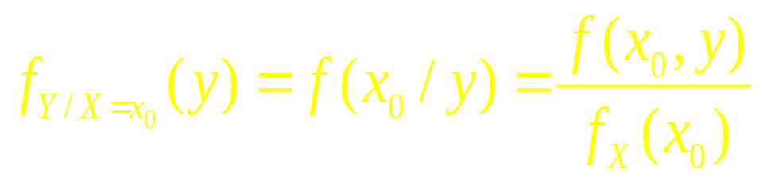
6. Hàm mật độ có điều kiện
7. Tính độc lập ngẫu nhiên
Rời rạc : Cho véc tơ ( X, Y), biến ngẫu nhiên X và Y là độc lập nếu
P(X = x_{i} ; Y = y_{j} ) = P(X = x_{i} ) P( Y = y_{j} )
Liên tục : Cho véc tơ (X, Y) với mật độ đồng thời
f(x, y), biến ngẫu nhiên X và Y là độc lập nếu
f(x, y) = f_{X} (x) . f_{Y} (y)

Slide 19
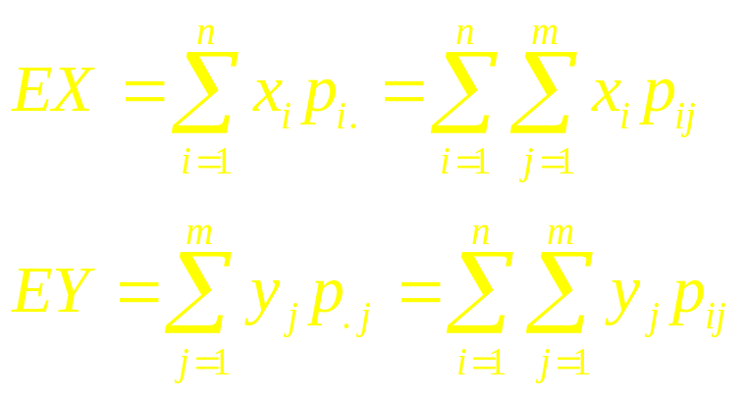
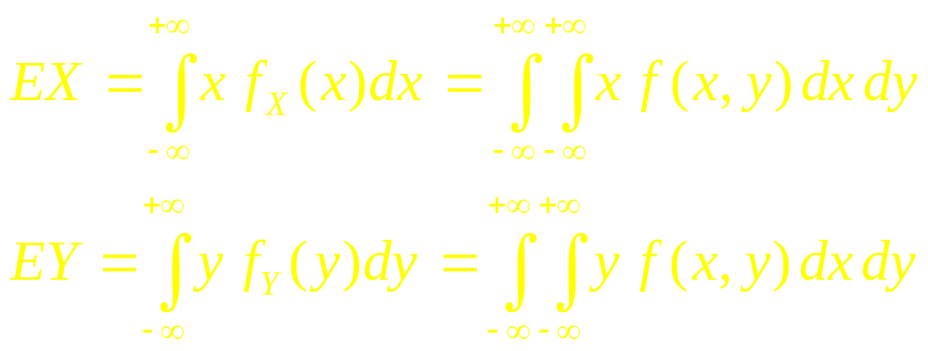
8. Kỳ vọng và phương sai
  1) Kỳ vọng
  Rời rạc :
  Liên tục :

Slide 20
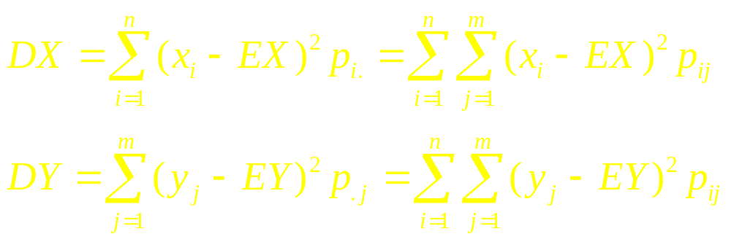
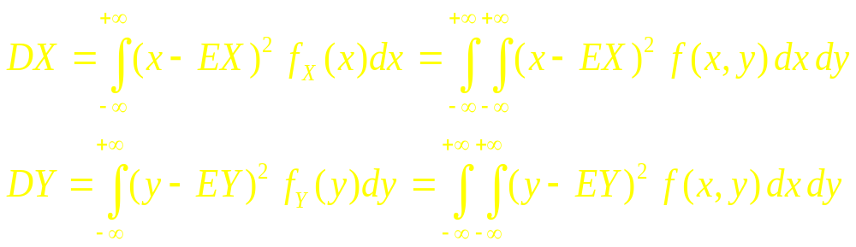
  2) Phương sai
  Rời rạc :
  Liên tục:

Slide 21
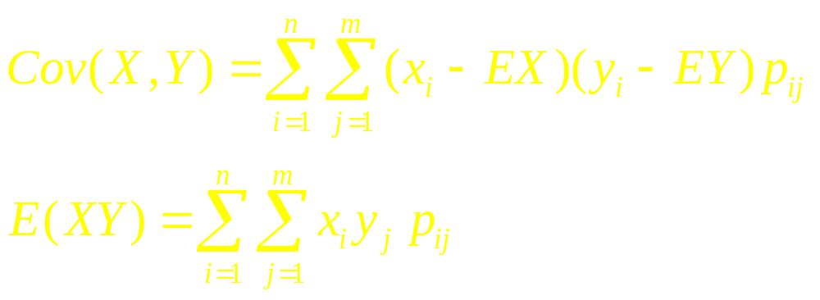
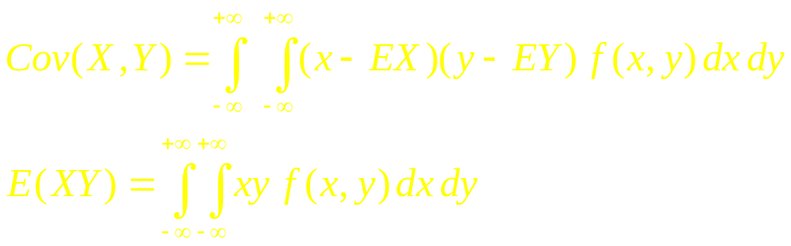
9. Hiệp phương sai
Cov(X, Y) = E(X–EX)(Y–EY) = E(XY) – EX .EY
Rời rạc :
Liên tục:

Slide 22

  Tính chất
  1) Cov(X, Y) = Cov(Y, X)
  2) Cov(X+Y, Z) = Cov(X, Z) + Cov(Y, Z)
  3) Cov(kX, Y) = Cov(X, kY) = k Cov(X, Y)
  4) Cov(X, X) = DX
  5)
  6) [Cov(X, Y)]² ≤ EX² . EY²
( Bất đẳng thức Cauchy-Schwarz)

Slide 23
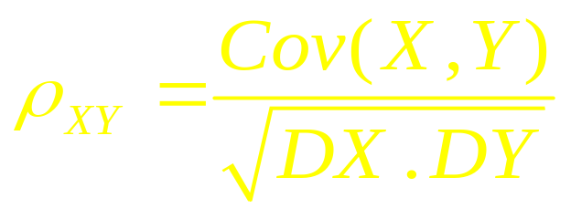
10. Hệ số tương quan
Tính chất
1) - 1 ≤ ρ _{XY} ≤ 1.
  2) Nếu X và Y độc lập thì ρ _{XY} = 0.
  3) khi và chỉ khi với hằng số a và b (có thể ngoại trừ một tập hợp có xác suất 0).
Khi ρ_{XY} > 0, Y có xu hướng tăng cùng với X.
  Khi ρ_{XY} < 0, Y có xu hướng giảm cùng với X.

